Slide 1

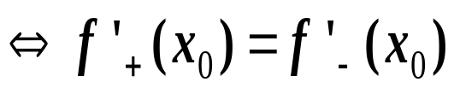
第三讲 导数的计算
1°导数的计算方法
(1) 利用导数的定义
(2) 利用 存在
(3) 利用导数的四则运算法则
(4) 利用复合函数求导法则
(5) 利用反函数求导法则
(6) 对数求导法
(7) 隐函数求导法
(8) 参数方程求导法

Slide 2
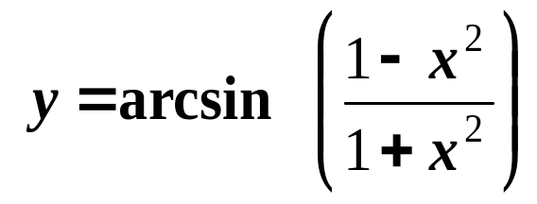

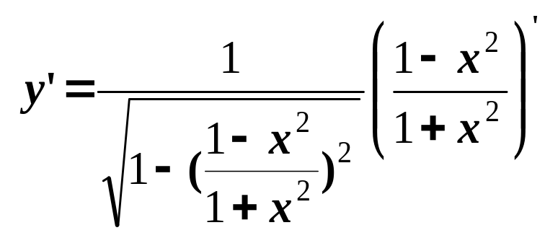
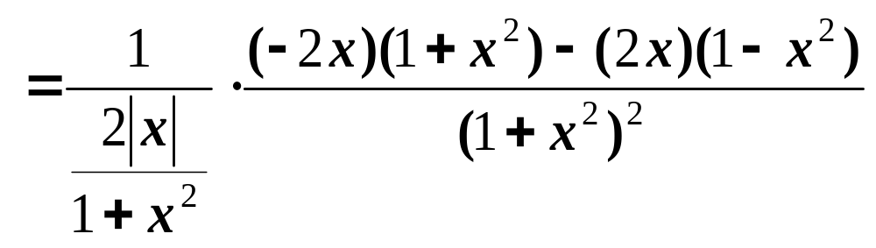
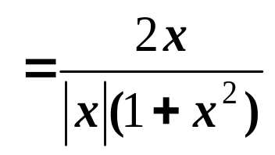
2°典型问题
(1) 复合函数求导问题
例1
设 , 计算
解

Slide 3
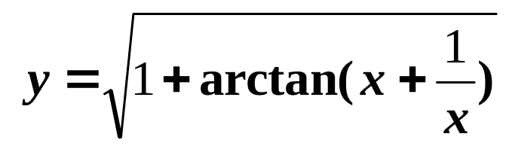
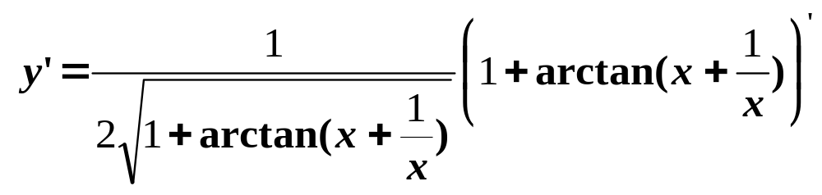
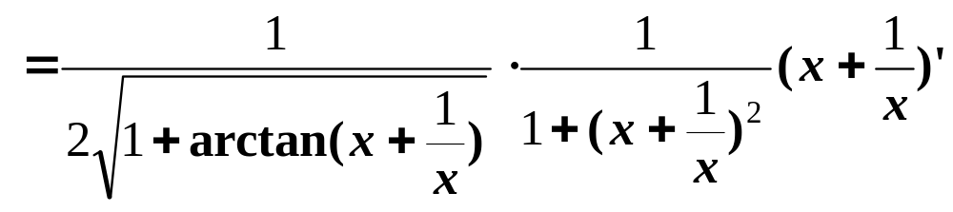
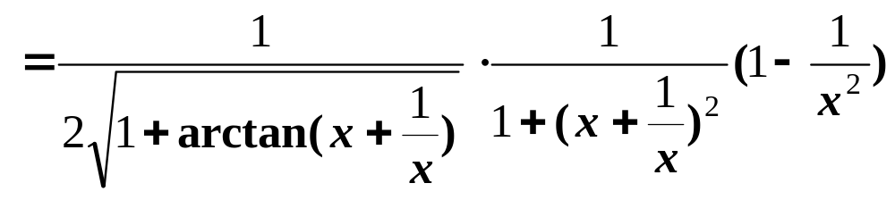
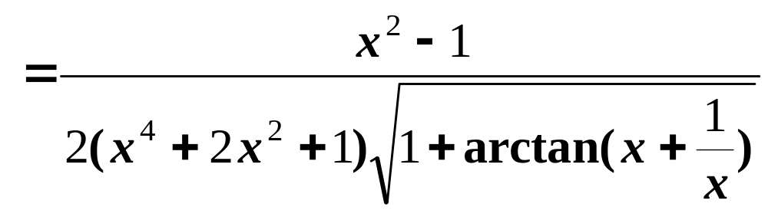
例2
设 , 计算
解

Slide 4
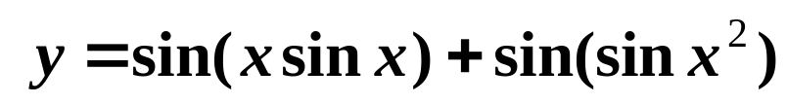
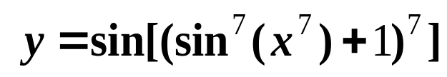
例3
设 , 计算
解
例4
设 , 计算
解

Slide 5
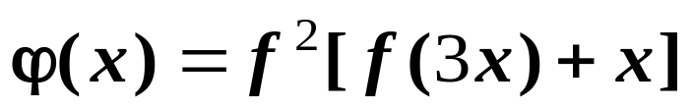
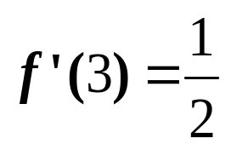


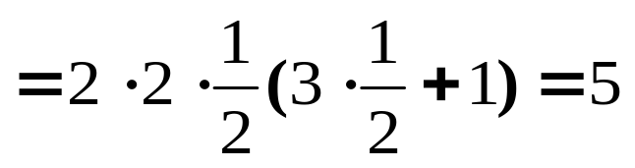
例5 [练习五/二(1)]
若 , 其中
f (u) 可导 , f (3) = 2 , , 则
解
令 x = 1 得

Slide 6
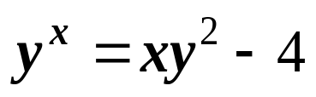
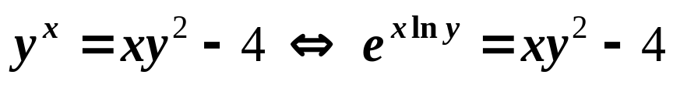
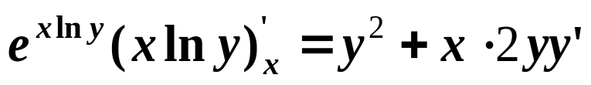
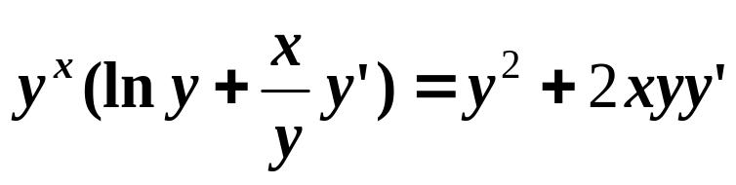


(2) 隐函数求导问题
例6 [练习六/三]
求曲线 在 ( 2 , 2 ) 点处的
切线方程
解
两边对 x 求导
令 x = 2 , y = 2 得
切线方程 :

Slide 7
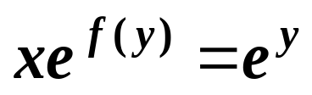
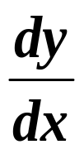


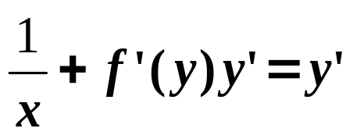
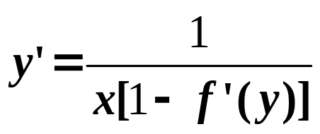
例7
设函数 y =y(x) 由方程 确定 , 其中
f 具有一阶导数 , 且 , 求
解
两边取对数 , 有
两边对 x 求导 , 有
解得

Slide 8

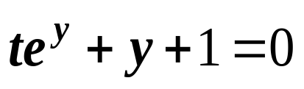
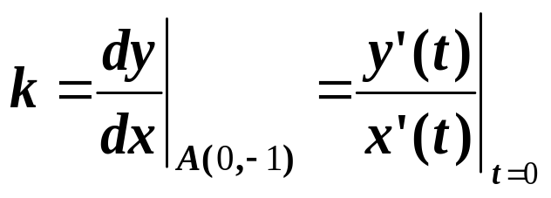


(3) 参数方程求导问题
例8 [练习六/五]
求曲线 在对应于
t = 0 处的切线方程
解
t = 0 所对应曲线上的点 A(0 , −1)
曲线在 A(0 , −1)点处的切线斜率:
现

Slide 9
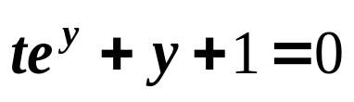
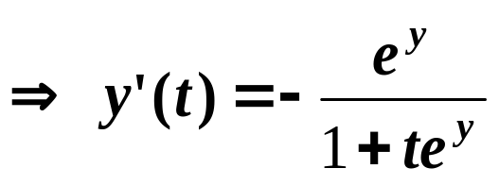
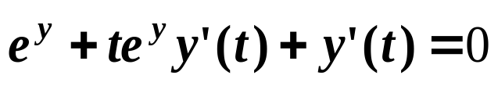
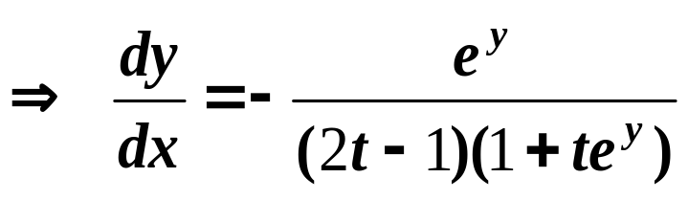
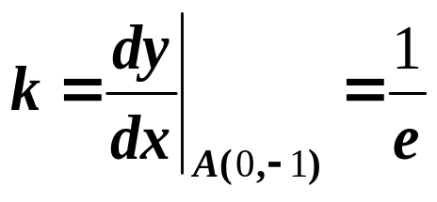
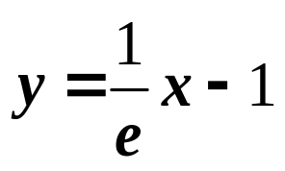
在方程 两边对 t 求导有
令 t = 0 , y = −1 得
切线方程 :

Slide 10
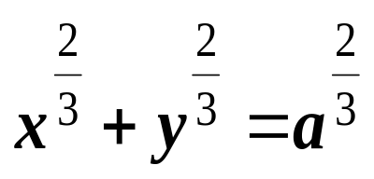

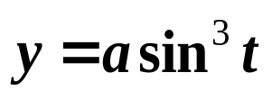
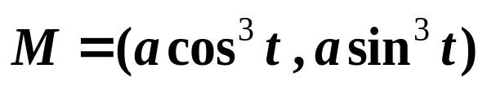
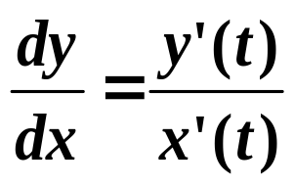
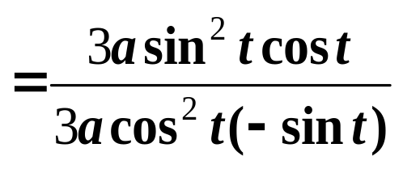

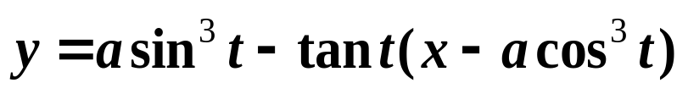
例9
证明曲线 上任意点处的切线在
两坐标轴之间的线段为定长
解
曲线可表示为 L :
在 L上任取一点
曲线在 M 点处的切线斜率:
切线方程 :

Slide 11


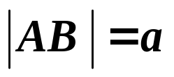
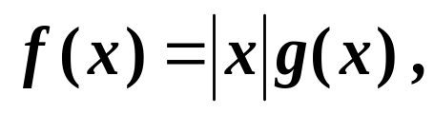
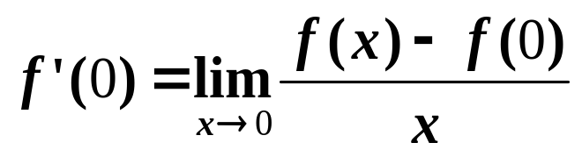
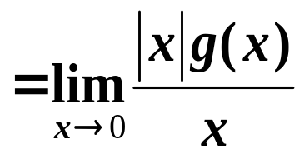
切线在 x 轴上的交点:
切线在 y 轴上的交点:
而 为定长
(4) 可导性问题
例10 [练习五/一(1)]
设 g(x)在 x = 0处连续,
f (x) 在 x = 0 点可导的充要条件是 _______
解
要使 f (x) 在 x = 0 处可导 , 即使
存在

Slide 12
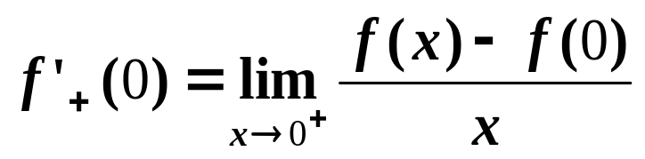
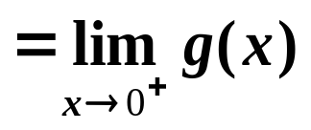

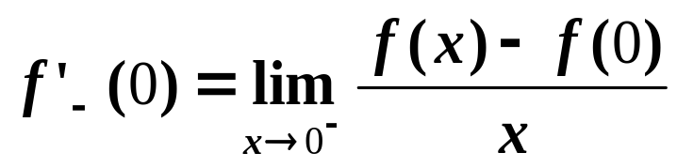
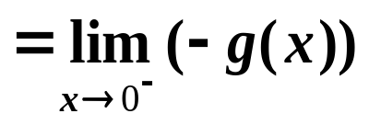




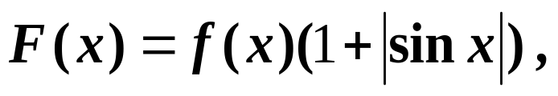
由于
要使 存在
例11 [练习五/一(4)]
设 f (x) 可导 ,
则 f (0) = 0 是 F(x) 在 x = 0 处可导的 ( )
(A) 充分必要条件 (B)充分条件但非必要条件
(C) 必要条件但非充分条件
(D) 既非充分条件又非必要条件

Slide 13
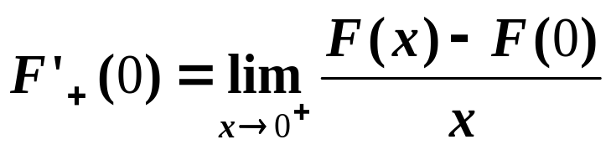
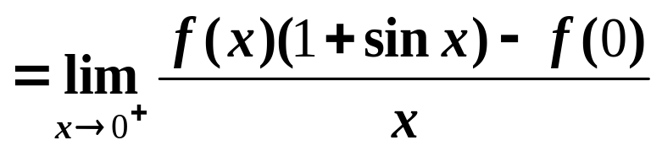
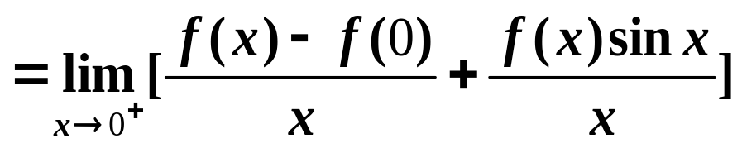

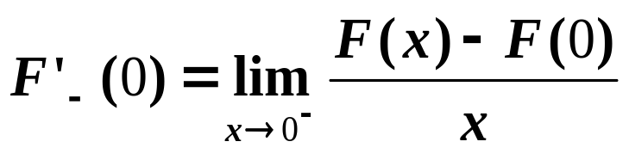






解

Slide 14










例12 [练习二/四]
设对任意 x 均有 f (1+x) = a f (x) , 且
( a , b非零 ) , 证明: f (x) 在 x =1 处可导 , 并
求
解
又对任意 x 有 ,
在 x = 0 有

Slide 15









例13 [练习三/十六]
设 f (x) 在 内有
求
解
由 ,
又由 x ≠ 0 , ,
根据夹逼定理知

Slide 16












例14
设对非零 x , y 有 f (xy) = f (x) +f (y) 且
证明 : 当 x ≠ 0 时,
解
当 x = y = 1 时 ,
对任意的 x ≠ 0 ,

Slide 17






例15
设 f (x) , g(x) 在 (-∞ , +∞ ) 上满足 :
(1) f (x + y) = f (x)g(y) + f (y)g(x)
证明 : f (x) 在 (-∞ , +∞ ) 上可导 , 且
解
任取 x∈(−∞ , +∞) , 则有

Slide 18












例16
设 , 试确定 a , b 为
何值时 , 存在
解
为使 f (x) 在 x₀ 处可导 , 必先使 f (x) 在 x₀ 处连续
即
由 , ,
⇒ 当 时 , f (x) 在 x₀ 处连续
此时有
又由 存在

Slide 19










⇒ 当 时 ,
f (x) 在 x₀ 处可导

Slide 20







(5) 导数与极限之间的相互推算问题
例17 [练习二/一(4)]
若 , 则
解
由 ,
原极限

Slide 21





Slide 22










例 18 周期为 1 的周期函数 f (x)是可微的 ,
且
则曲线 y = f (x)上对应 x =1点处
的法线方程为 ( )
(A)
(B)
(C)
(D)
解
由
由 可微
又 以 1 为周期

Slide 23






⇒ 在 的对应点 的法线斜率：
⇒ 在 的对应点 的法线方程：

Slide 24

(6) 高阶导数的计算
方法：
(1) 分别求一阶、二阶导数找规律
(2) 利用莱布尼兹公式
(3) 利用数学归纳法

Slide 25





例19 设函数 y=y(x) 由参数方程
求
解

Slide 26









例20
求极坐标曲线 在点 处的
切线的方程
解
曲线可表为参数方程
点 所对应的直角坐标系中的点为
曲线在M点的切线斜率：
切线方程为

Slide 27











例21
设 由方程 确定，求
解
将 代入原方程得
将方程两边对 x 求导
令 得
再将方程 (1) 两边对 x 求导
令 得

Slide 28





例 22 设函数 f(x)在[0,∞)上单调减少,
曲线 y = f (x) 关于直线 y = x 对称, f (1) = 3,
f ′(1) = -2 , f ′′(1)=4 , 求 f ′′(3)
解
由于曲线 y = f (x) 关于直线 y = x 对称
⇒ 若点( x , f(x)) 在曲线上，则点( f (x) , x) 也在曲线上，
两边对 x 求导
令 x = 1 得

Slide 29



再将上式两边对 x 求导
令 x = 1 得

Slide 30







例23
求下列函数的 n 阶导数
解
(1)
归纳法可得

Slide 31






(2)

Slide 32









例24 设
求
解
由于

Slide 33




(7) 微分的计算
1）微分公式
设 u , v 可微 , c 为常数 , 则有
2) 一阶微分形式的不变性
不论 u 是自变量还是中间变量 , 都有

Slide 34






例25
设 , f 可微 , 求 dy
解
例26
设 y=y(x) 由 所确定 , 求 dy .
解
在等式两边取全微分得
解得

